Slide 1
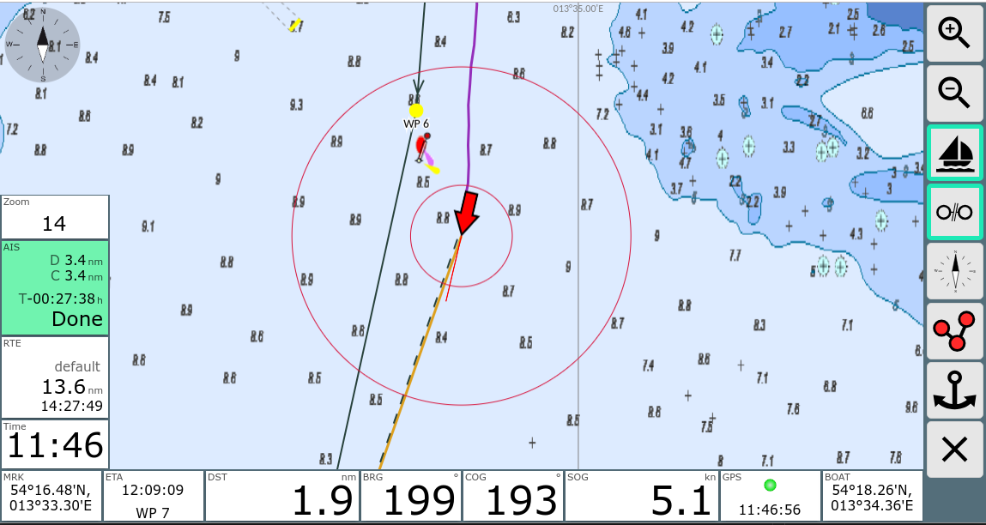
AvNav
(C) 2019 andreas@wellenvogel.de

Slide 2
Highlights
Vollständig webbasierte Navigationssoftware für Boote
Kartendarstellung auf Kachelbasis wie bei Google Maps
Läuft als Server auf Raspi
Auch als eigenständige Android App verfügbar
NMEA Multiplexer integriert
Integration mit SignalK

Slide 3
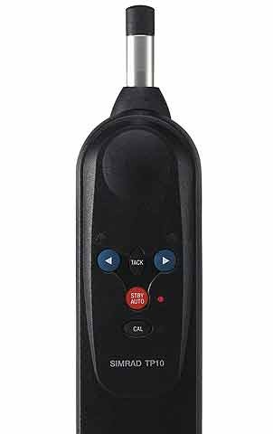

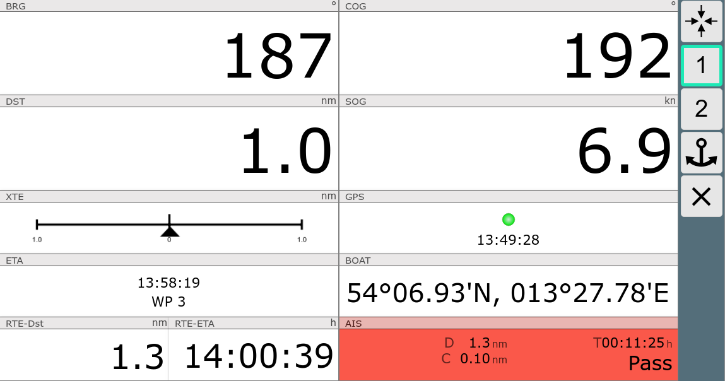
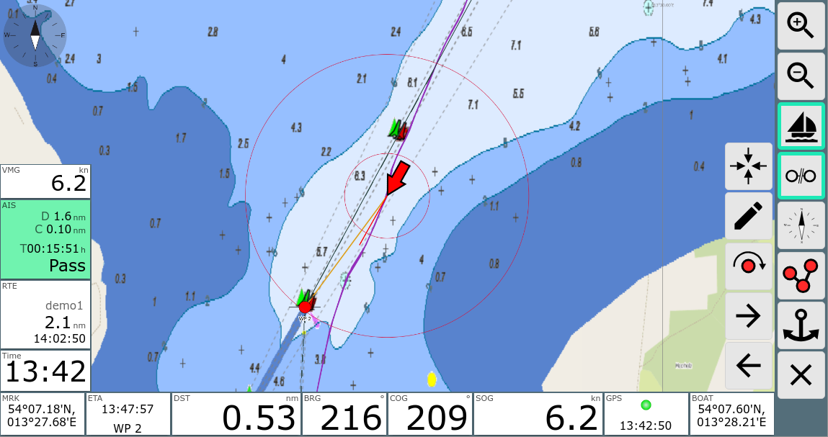


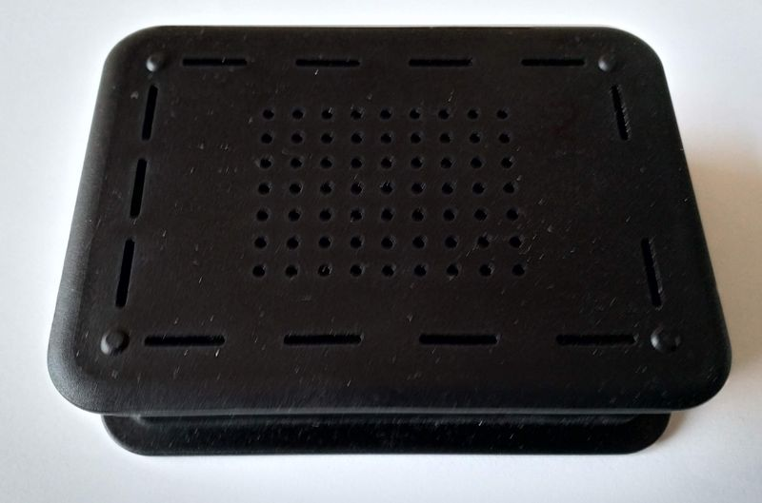

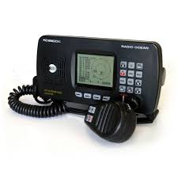
Übersicht Raspberry
IOS, Android,
Windows…
Browser
Autopilot
avnav
Wlan
Nmea 0183
Raspberry
AvNav Server
Nmea 0183
Log
Lot
Wind
GPS
USB
OpenCpn,
InavX,
Isailor...
AIS

Slide 4
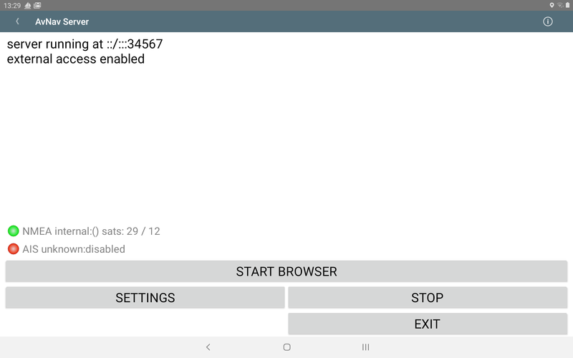
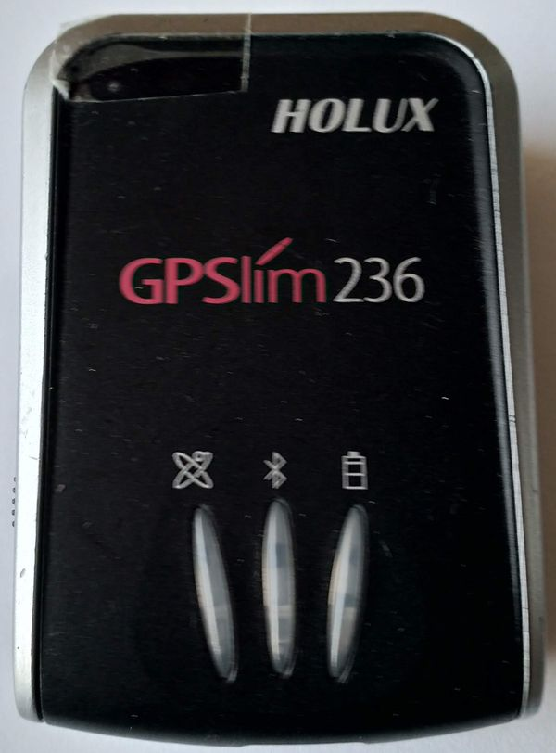
Android Master Slave
Wlan
Android
Master
Hotspot
Bluetooth
USB OTG
Android, IOS, Windows, Linux...

Slide 5


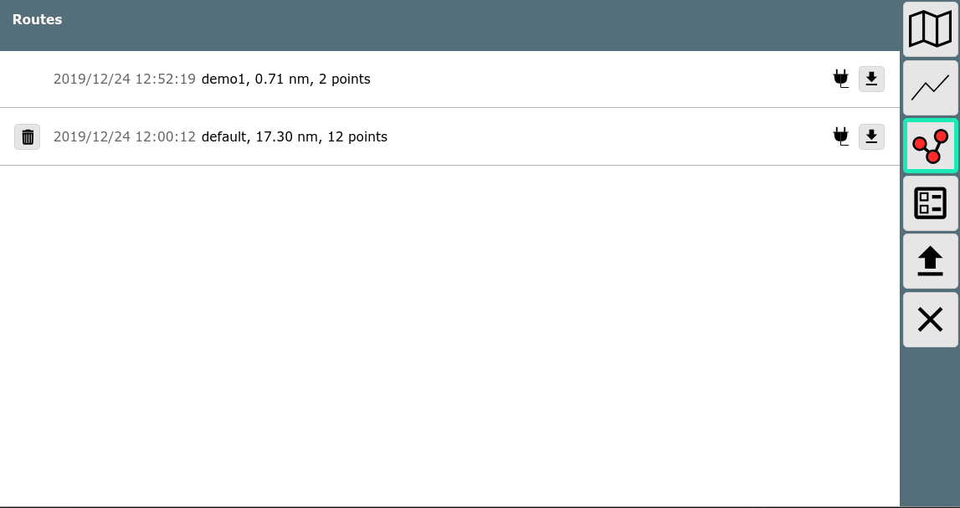
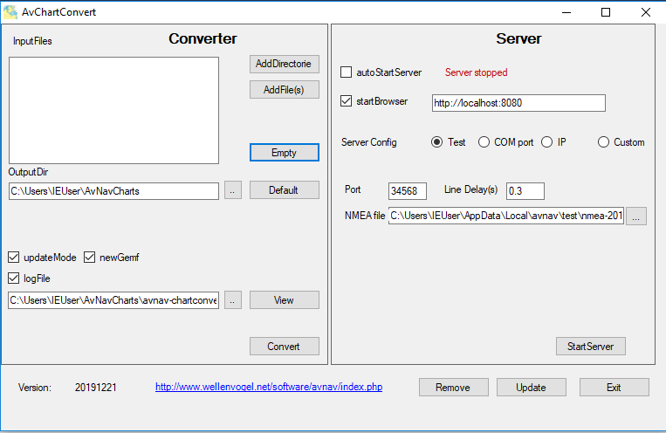


Karten
Internet
O-Charts
AvNav Android
Mobile Atlas Creator
Raspberry
Avnav Windows
Rasterkarten
z.B. BSB

Slide 6
Navigationsansicht
Zentrieren der Karte auf Bootsposition
North-Up, Course-Up
Navigationskreise
Wichtigste Daten angezeigt
Anzeige anpassbar (Inhalt, Größe)
Kartenoverlays (GPX,KMZ,GeoJson,Tracks,Routen)
AIS Informationen und Darstellung

Slide 7
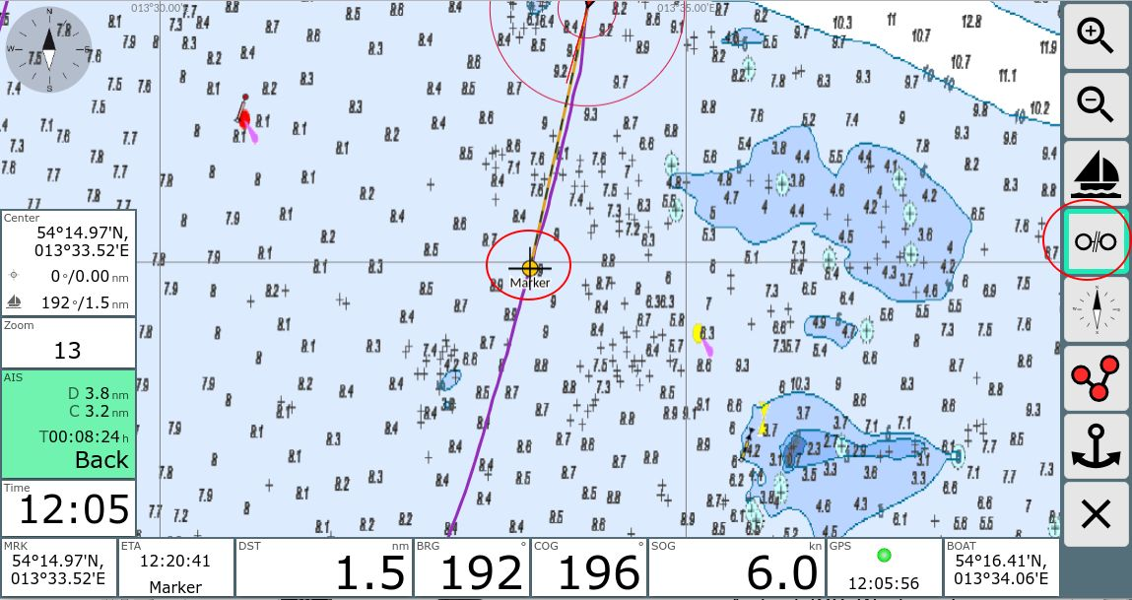
Einfache Wegepunkt-Navigation
Kartenmittelpunkt auf Ziel schieben
Wegepunkt Button klicken
Fertig
Anzeige von ETA, DST, BRG, Name, Position des WP

Slide 8
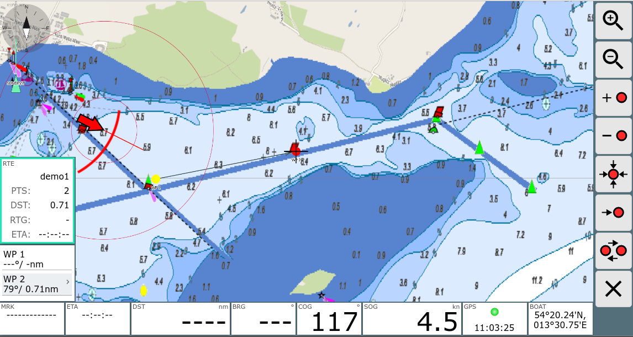
Routen Erstellen
Mittelpunkt auf gewünschtes Ziel schieben
+ Button klicken
Mehrfach Wiederholen
→O zum Starten
Anzeige Länge, ETA,…
Routen Export/Import (GPX)

Slide 9
Dashboard
Große Anzeigen
2 Spalten mit wählbarem Inhalt
Mehrere Seiten konfigurierbar
Anpassung über Layout Editor

Slide 10
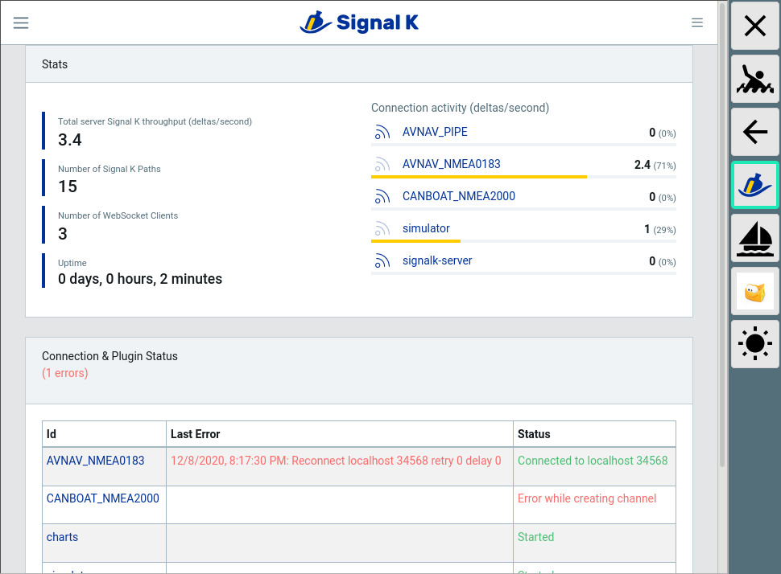
Anpassung
Einbindung von anderen
Apps und Webseiten
CSS zur Anpassung des Aussehens
Eigene Anzeigen mit Java Script
Plugins mit Python und Java Script

Slide 11
Lizenz/Hinweis/Kontakt
Lizenz: MIT
Kontakt: andreas@wellenvogel.de, Segeln Forum: wellenvogel
Hinweis:
Ich kann keine Garantie für die Funktion der App übernehmen, insbesondere die Nutzung zu Navigationszwecken geschieht auf eigenes Risiko. In jedem Falle empfehle ich einen intensiven Test der Genauigkeit der Darstellung und des verwendeten Kartenmaterials.

